Slide 1

Moderní web snadno a rychle
Marek Lučný

Slide 2

Pavoučí síť přes celý svět
Co prohlížeče (ne)skrývají
Tajemný kód HTML
Všechno má svůj styl
Interaktivní je IN
Na obrazovce i na mobilu
Začni podle šablony
Informace jsou základ
Změňte obrázky k obrazu svému
Aby navigace nebloudila
Všechno nám hraje
Stylová magie
Zůstaňte v kontaktu

Slide 3



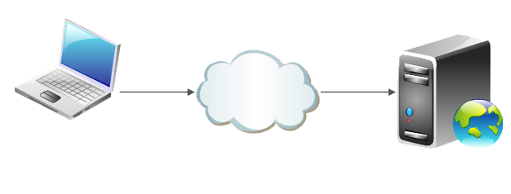
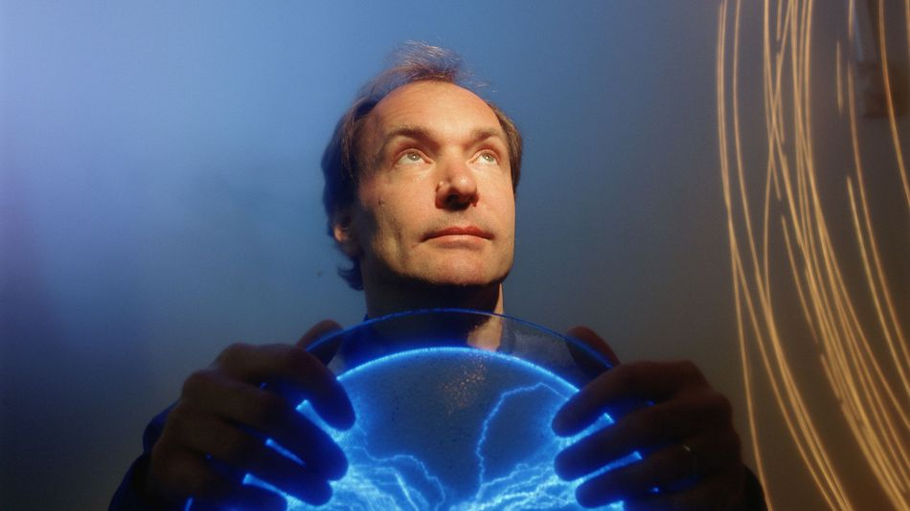

Pavoučí síť přes celý svět
Moderní web
HTML
ODPOVĚĎ
INTERNET
POŽADAVEK
URL
WEB BROWSER
PROTOKOL HTTP
WEB SERVER
TIM Berners-Lee

Slide 4

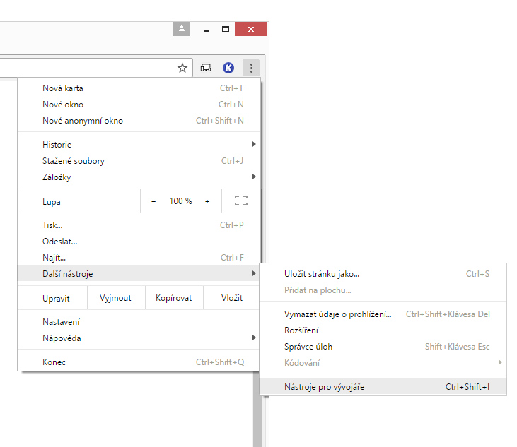
Co prohlížeče (ne)skrývají
Moderní web
Moderní prohlížeče nabízejí sadu užitečných nástrojů pro tvůrce webových stránek

Slide 5
Rozšíření – instalace pluginů
Klikni a vybírej nové pluginy do svého prohlížeče

Slide 6
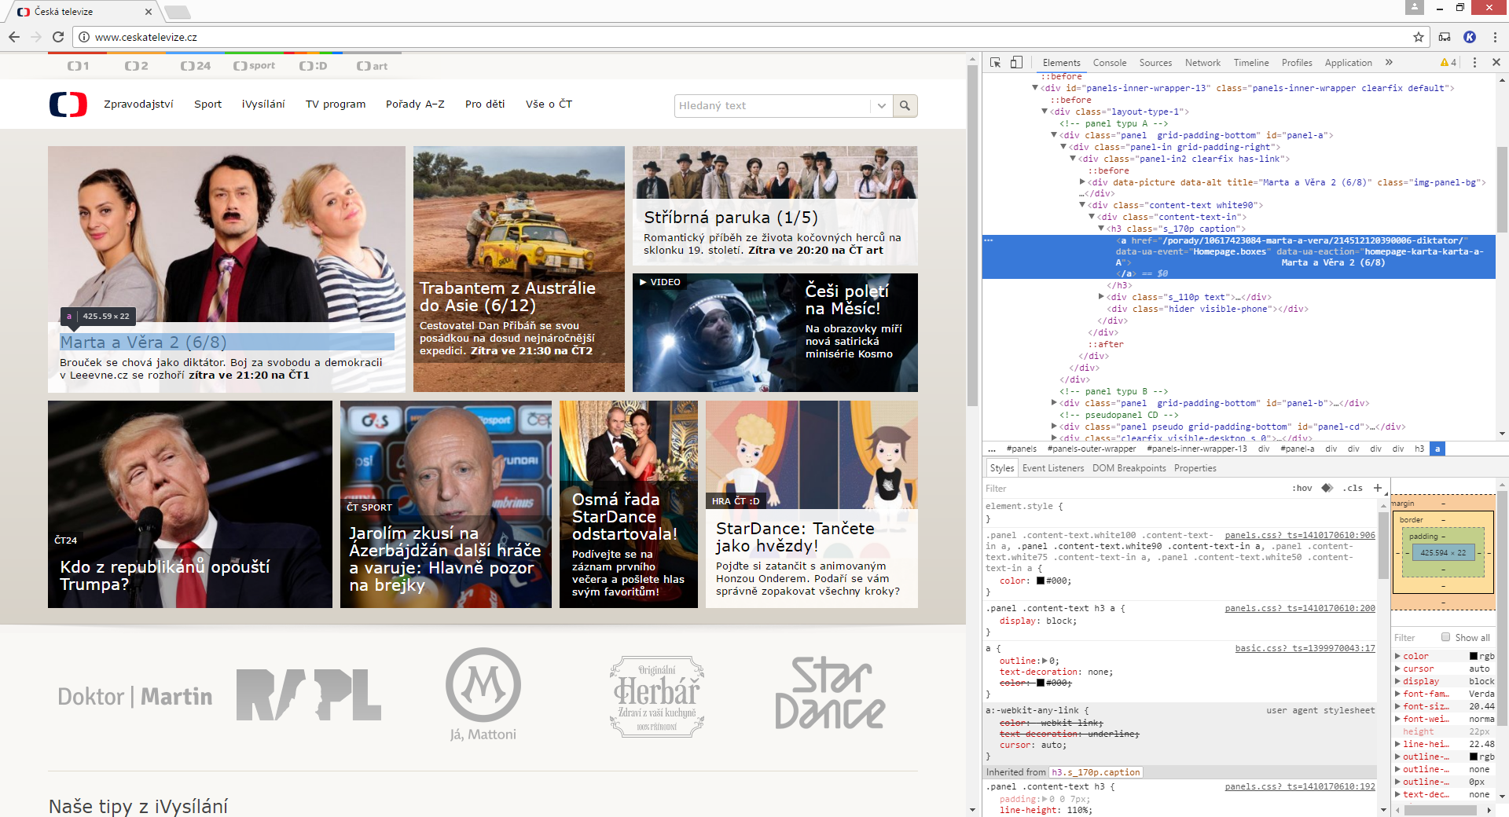
analýza obsahu a úpravy stránky
KÓD HTML
KÓD CSS
Klikni pravým tlačítkem myši na webovou stránku
Vyber příkaz
Prozkoumat prvek
Je možné provádět dočasné změny v kódu HTML i CSS

Slide 7
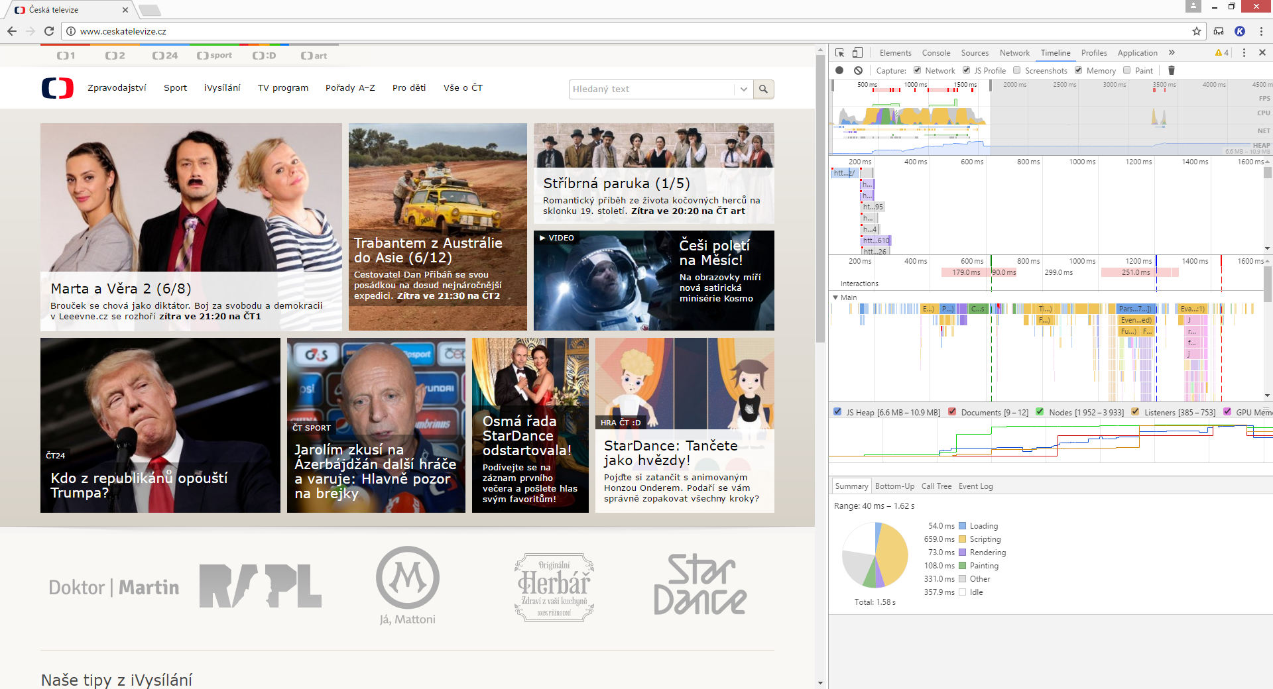
analýza průběhu načítání stránky
TIMELINE
Ověř si, jak dlouho trvá načítání jednotlivých částí webové stránky

Slide 8
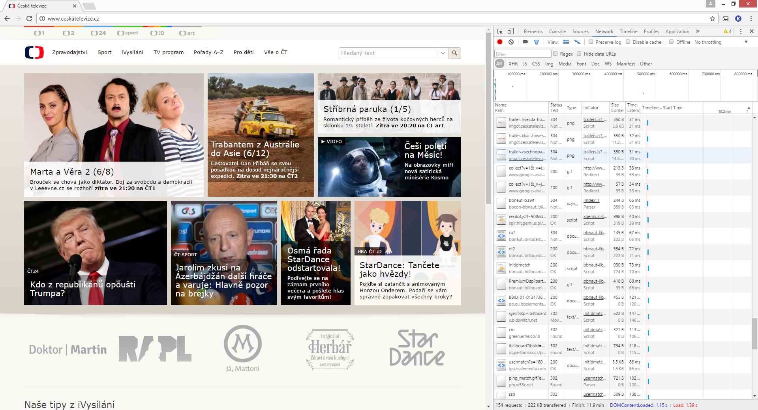
analýza síťové komunikace
Zkoumej, co se děje během komunikace webového serveru a prohlížeče
NETWORK

Slide 9
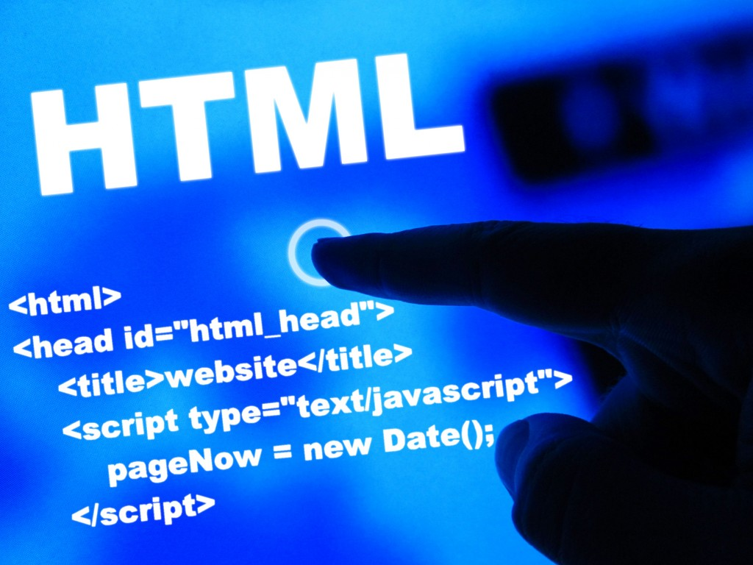
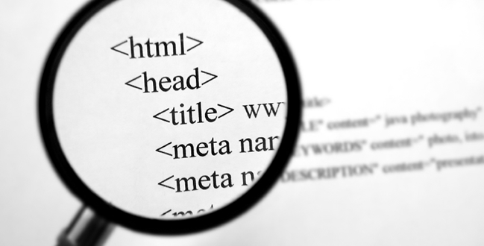
Tajemný kód HTML
Moderní web
Webové stránky jsou vytvářeny jazyce HTML
HyperText Markup Language
Základem jazyka jsou značky (tagy)
Značky definují strukturu stránky

Slide 10
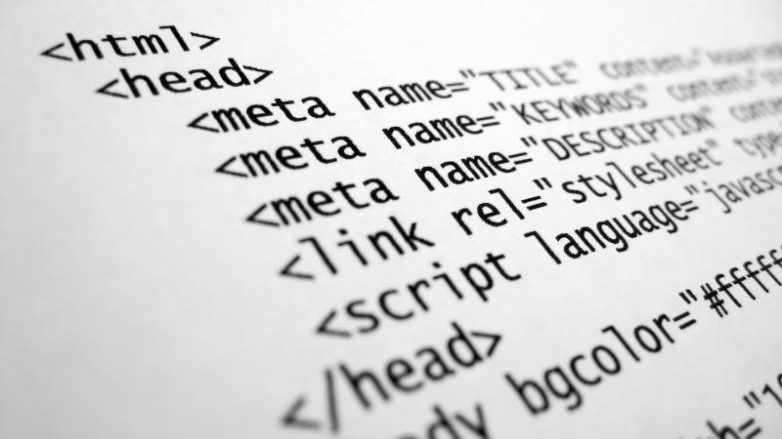


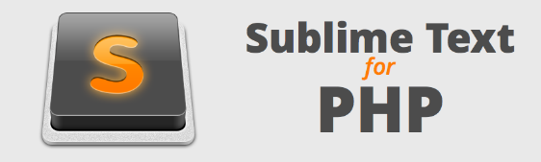
Tajemný kód HTML
Moderní web
https://www.w3schools.com/html/
Jak psát HTML kód?
Značky píšeme malými písmeny mezi znaky < >
Párové značky jsou zakončeny </ >
Atributy se zapisují do úvodních značek
Hodnoty atributů se píší do uvozovek “ “
HTML ukládáme jako jednoduchý textový soubor
<html></html> Párová značka, která vymezuje začátek a konec stránky
<head></head> Párová značka, která definuje záhlaví stránky
<body></body> Párová značka, která označuje viditelnou část stránky – tělo

Slide 11
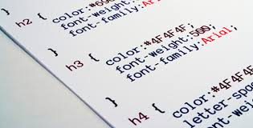
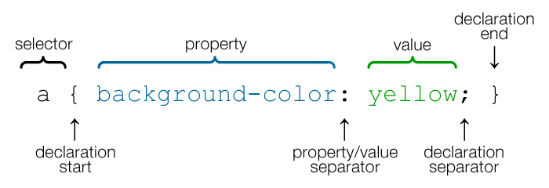
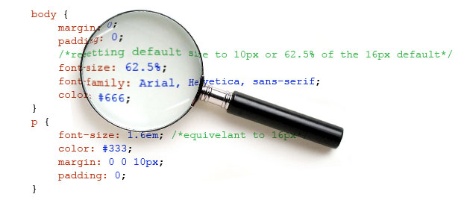
Všechno má svůj styl
Moderní web
Úpravu webové stránky řeší kaskádové styly
Cascading StyleSheets
Bývají uloženy v samostatných souborech CSS
CSS soubory obsahují tzv. pravidla – nastavení vlastností vztahujících se k úpravě určitých částí stránky
https://www.w3schools.com/css/

Slide 12
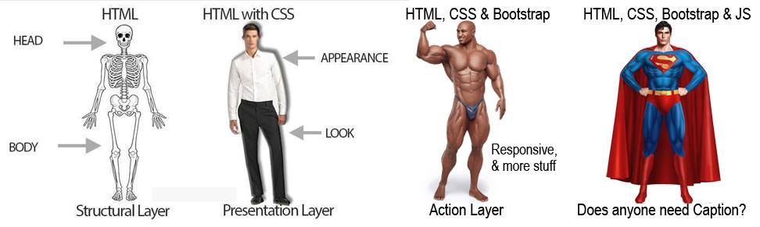
Interaktivní je IN
Moderní web
STATICKÉ STRÁNKY
DYNAMICKÉ A INTERAKTIVNÍ STRÁNKY
Moderní webové stránky nemohou jen dobře vypadat
Měly by umět pružně reagovat na požadavky uživatelů

Slide 13


Interaktivní je IN
Moderní web
Vzhled i obsah webové stránky se mění před očima uživatele
Jednoduché webové aplikace
se vyvíjejí v jazyce JavaScript
Změnu podoby stránek uživatel aktivně ovlivňuje
Bývají uloženy v samostatných souborech s příponou .js
https://www.w3schools.com/js/
Myší, klávesnicí, dotyky prstů vyvolává tzv. události
K webové stránce se připojují pomocí značky <script>
Reakcí na událost je obvykle naprogramovaná funkce
Často je možné použít hotové skripty stažené z internetu

Slide 14
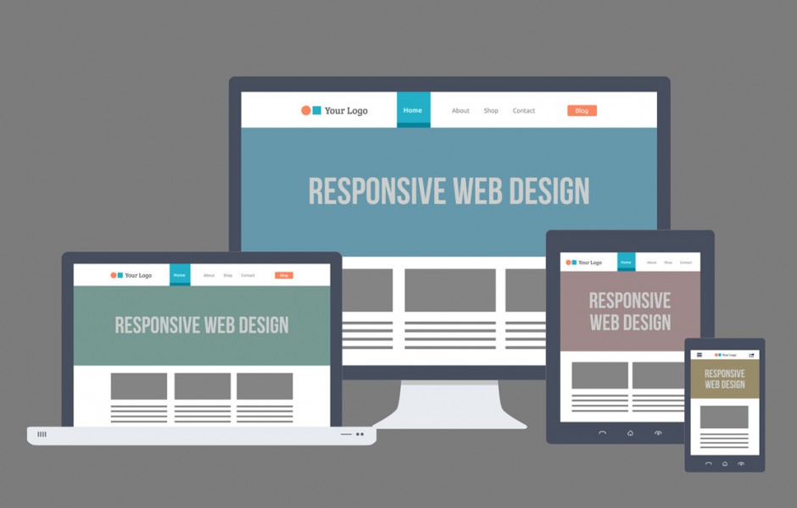

Na obrazovce i na mobilu
Moderní web
Webovou stránku si mohou uživatelé prohlédnout na různých zařízeních
Moderní stránky přizpůsobují zobrazení různě velkému displeji
Oblíbený framework usnadňuje a urychluje úpravu webové stránky a pomáhá tvůrcům webu zajistit
RESPONZIVNÍ DESIGN
http://getbootstrap.com/

Slide 15
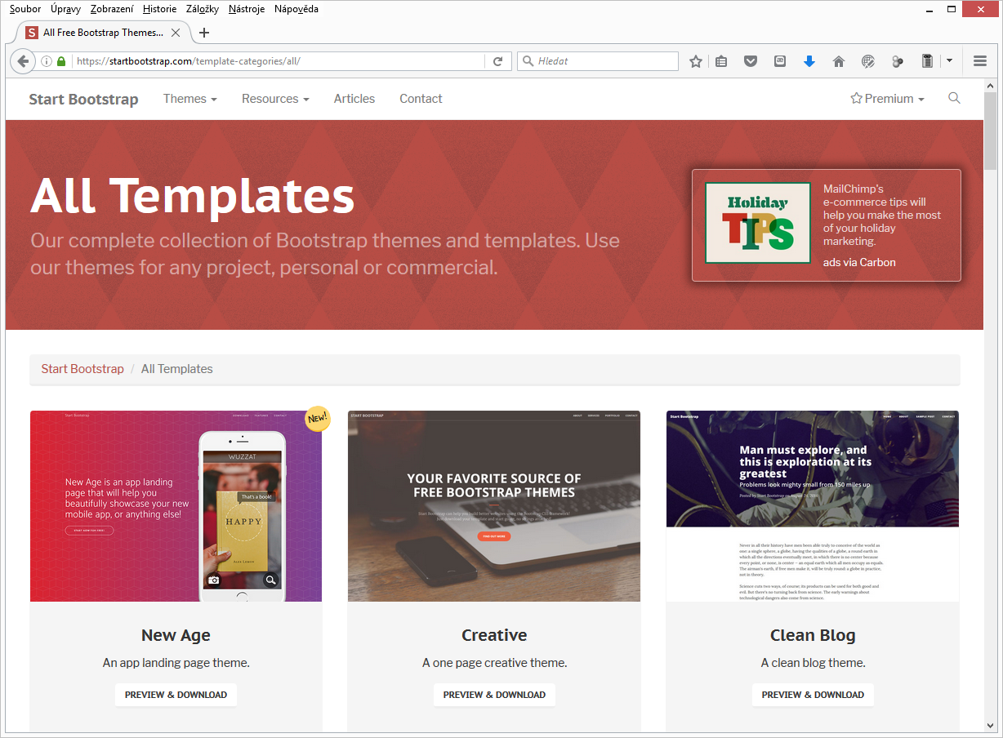
Začni podle šaBlony
Moderní web
Po stažení a rozbalení vybrané šablony budeme mít k dispozici soubory a složky s předdefinovanou podobou webu
2
Na stránkách startbootstrap.com najdeme řadu volně přístupných šablon (templates)
1
Nyní máme vše připravené k tomu, abychom si mohli web upravit podle svých představ

Slide 16
Informace jsou základ
Moderní web
Změnami parametrů v atributech class můžeme dosáhnout změny podoby nadpisů i tlačítek
4
3
V textovém editoru otevřeme úvodní soubor index.html a nahradíme původní text šablony vlastními texty
Speciální „písma“ FONTAWESOME obsahují sady symbolů, které graficky doplní zobrazený text
5

Slide 17
Změňte obrázky k obrazu svému
Moderní web
6
Fotky a jiné grafické prvky umístíme do speciální složky ve struktuře našeho webu – např. images
Ve značkách <img> v atributu src nastavíme správné cesty ke grafickým souborům
7

Slide 18
Aby navigace nebloudila
Moderní web
<a href=“URL_adresa“>text odkazu</a>
<a href=“skola.html“>O škole</a>
Navigace slouží k rychlému přechodu z jedné stránky na jinou.
Měla by být co nejpřehlednější a samozřejmě funkční.
Navigaci tvoří tzv. odkazy – v kódu HTML tvořené značkou <a>
Do atributu src zapisujeme URL adresu odkazované stránky.
Jsou-li stránky ve stejném adresáři, stačí napsat jejich název.
Úplnou URL adresu píšeme, když odkazujeme na zdroj někde na internetu
např. http://ibobr.cz
8
9

Slide 19
Všechno nám hraje
Moderní web
Carousel je animovaný banner, který se běžně objevuje
na úvodní stránce webové prezentace.
Webová stránka může obsahovat také multimediální dokumenty, např. kratší videoklipy nebo zvukové soubory.
Měli bychom volit běžně dostupné formáty videa nebo zvuku, aby je prohlížeče byly schopny přehrát.
Klipy ve vysoké kvalitě vyžadují vysoké přenosové rychlosti sítě

Slide 20

Stylová magie
Moderní web
https://fonts.google.com/
Velký výběr volně přístupných písem
Pomocí CSS můžeme zcela změnit podobu stránky
okraje a odsazení
barva písma či pozadí
zarovnání textu
velikost a řez písma
způsob ohraničení
Lze snadno začlenit do webové stránky

Slide 21
Zůstaňte v kontaktu
Moderní web
Do webové stránky lze vložit náhled
na aplikaci Google Maps
pomocí značky <iframe>
Prostřednictvím kontaktního formuláře mohou návštěvníci stránky snadno odeslat zprávu nebo dotaz
Pozor však na riziko SPAMU!

